Slide 1
소재수치해석 HW4 -Si-Ge2원계 상태도-
20140850
신소재공학과 김민정

Slide 2
Algorithm
Si의 Xl과 Xs를 입력받는다
2. Subroutine은 Func, Jacobian, in_jacobian
3. X값이 적정범위 내면
func, jacobia, in_jacobia실행
4. Newton mathod를 이용해 구한 해를 x_value에 저장

Slide 3
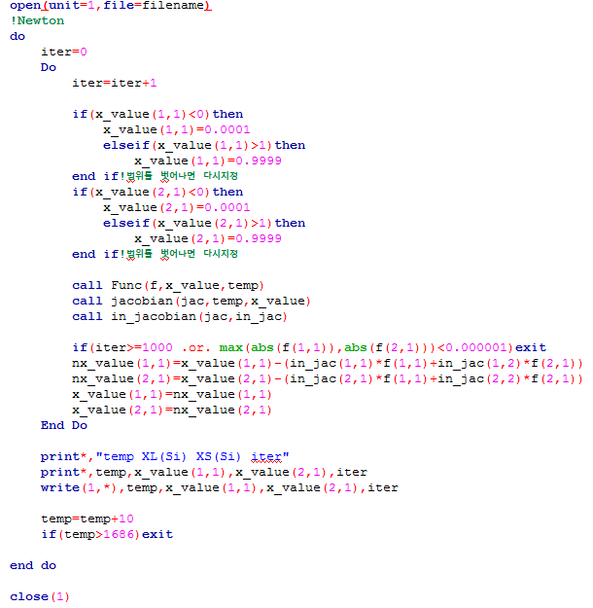
Code
X값이 범위를 벗어나게 되면
0.0001이나 0.9999로 다시 지정
시행횟수가 1000번이 넘거나
함수값이 0.000001이하면
해당 temperature에서의 Newton method종료

Slide 4
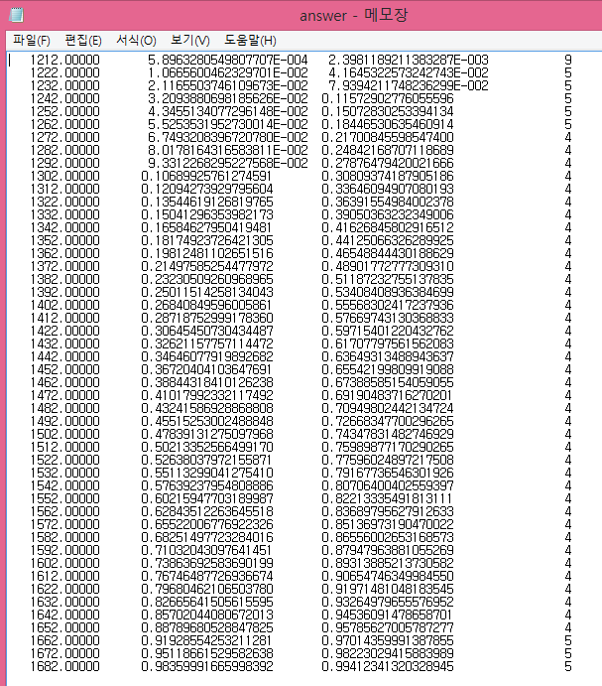
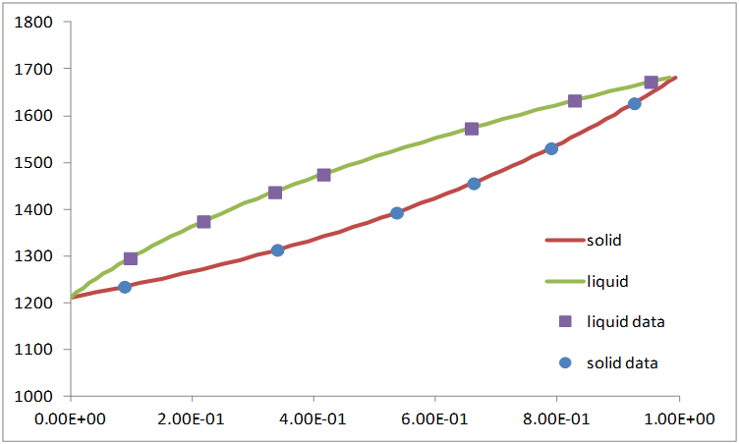
Result

Slide 5
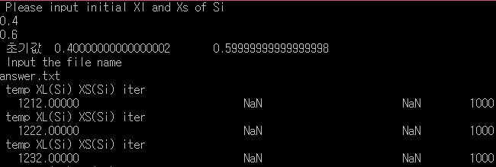
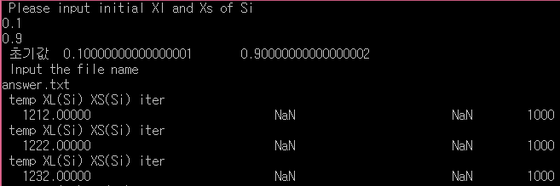
Result

